Slide 1
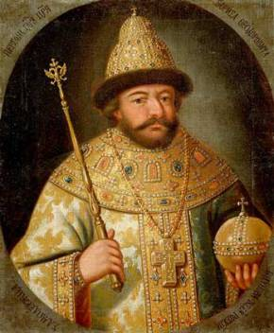
Борис Годунов

Slide 2
Биография
Родился Борис Федорович в 1552 году в семье Федора Ивановича Годунова, в Вяземском уезде. Годуновы были помещиками средней руки и дополнительно несли поместную службу государю, владели небольшой вотчиной в Костроме.
Новая жизнь началась у Бориса Годунова после смерти отца. В 1569 году он начал жить в семье его дяди, Дмитрия Годунова. Земли в районе Вязьмы, которыми владел Дмитрий Годунов, отошли к опричным владениям, и не очень знатный Дмитрий Годунов сориентировался и поступил в опричный корпус. Здесь он очень быстро дослужился до высокого чина главы Постельного приказа.

Slide 3
Складывается и судьба Бориса Годунова. Сначала он становится опричником, а уже в 1571 году он – дружка на свадьбе царя Ивана Грозного. В том же году он породнился с самим Малютой Скуратовым, женившись на его дочери Марии Григорьевне Скуратовой-Бельской. В 1578 году Борис Годунов стал кравчим, и ему было жаловано звание боярина.

Slide 4
28 марта 1584 года умер Иван Грозный, преемником стал его третий сын, Федор Иоаннович.
В день венчания на царство, 31 мая 1584 года, роль Бориса Годунова при юном царе значительно возросла. Он получил чин конюшего, звание ближнего боярина и наместника Казанского и Астраханского царств.

Slide 5
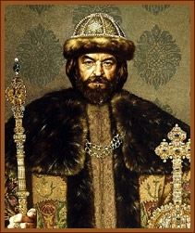
Задачи правления:
Преодолеть разруху после Ливонской войны и опричнины.
Сплотить верхушку общества – бояр и дворян.

Slide 6
Внешняя политика Б.Годунова
Продлено перемирие с Речью Посполитой (1586 – 1602гг.)
Русско-шведская война (1590 – 1593гг.), возвращение городов Ивангород, Ям, Копорье, Корела.
Продолжение освоения Приуралья и Западной Сибири: в 1598г. Зап. Сибирь вошла в состав России.
Укрепление обороны на юге для отражения крымских татар.
Рост влияния России на Кавказе.
Расширение внешней торговли через г. Архангельск и по Волге.

Slide 7
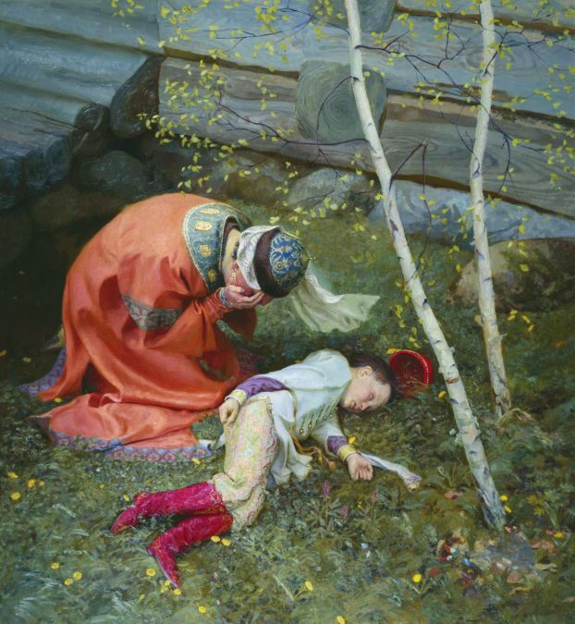
Пресечение династии Рюриковичей
15 мая 1591г. погиб младший сын Ивана Грозного – 8-летний царевич Дмитрий.
6 января 1598г. умер царь Федор Иоаннович.

Slide 8
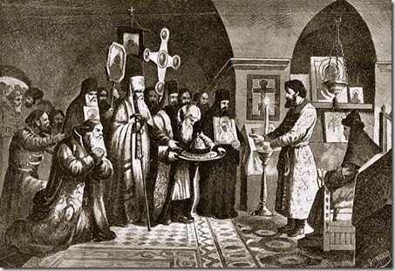
Царь Борис
В феврале 1598г. Земский собор избрал новым царем Бориса Годунова. Молившемуся в Новодевичьем монастыре Борису это решение сообщил патриарх Иов и члены собора.

Slide 9
Начало смуты
Предпосылки Смуты:
Неурожаи 1601-1603гг., голод, народные волнения.
Недовольство Борисом Годуновым (выборный, а не «природный» царь, борьба со взятками, уменьшение льгот).
Пресечение династии Рюриковичей.
Причины Смуты:
Стремление различных слоев населения улучшить свое положение.
Нежелание подчиняться Борису Годунову.
Способствовали: разобщенность боярства и дворянства, активность казачества, вмешательство Польши, борьба бояр за власть

Slide 10
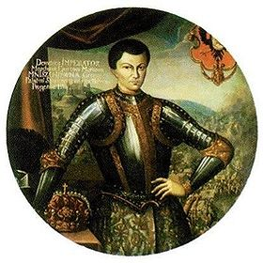
Самозванец
В 1601г. в Польско-Литовском государстве объявился самозванец, заявивший, что он – «чудом спасшийся» царевич Дмитрий. Это был беглый монах Григорий Отрепьев. Польский король и воевода Мнишек помогли Лжедмитрию собрать войско для похода в Россию.
Лжедмитрий I (Дмитрий Иванович)

Slide 11
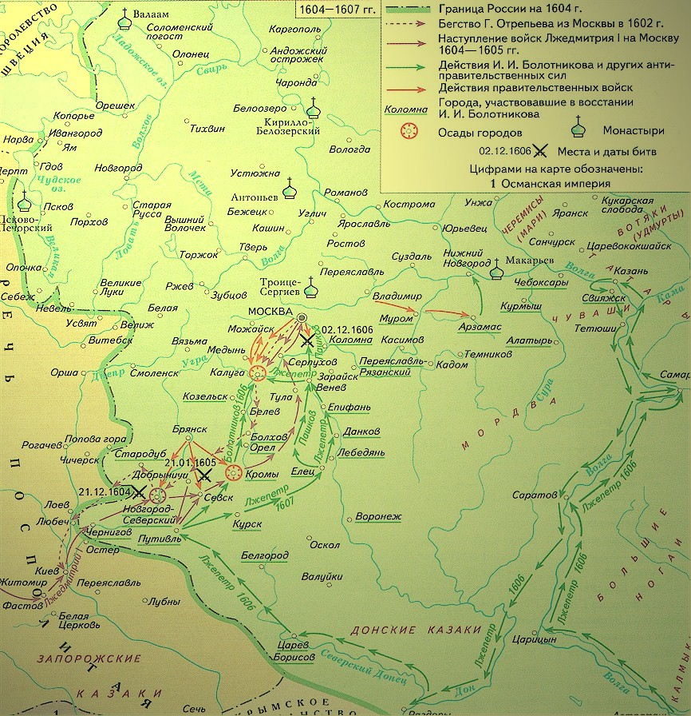
В 1604г. Лжедмитрий пересек границу и, сражаясь с правительственны-ми войсками продвигался к Москве.
В апреле 1605г. умер Борис Годунов, передав престол сыну Федору.
1 июня 1605г. восставшие москвичи убили Федора, войско Лжедмитрия вступило в Москву.

Slide 12
Спасибо за внимание!
Презентацию подготовил
ученик 11 «В» класса
Зверев Вениамин

